Slide 1
PLAN FORMATIVO ANUAL ESCUELA IBEROAMERICANA DE REGULACIÓN ELECTRICA (EIRE) Andrés Romero Director de Desarrollo andres.romero@ing.puc.cl Abril de 2021

Slide 2
Visión: Seremos la entidad de referencia en la formación de profesionales para fortalecer la regulación eléctrica en Iberoamérica Misión: Somos un Centro de Excelencia para la formación, debate, desarrollo y difusión del conocimiento en materia de regulación eléctrica en Iberoamérica, para progresivamente fortalecer la regulación en la región.

Slide 3
Antecedentes 2020

Slide 4
DIPLOMADO MERCADOS ELÉCTRICOS DEL FUTURO Y SU REGULACIÓN
Curso 1
Introducción
Resumen
5 CRÉDITOS
Curso 2
Generación
5 CRÉDITOS
Curso 3
Transmisión
5 CRÉDITOS
Curso 4
Distribución
5 CRÉDITOS
Curso 4
Marco Jurídico e Institucional
5 CRÉDITOS
25 créditos- 125 horas lectivas
Curso 1 Intro - Resumen (todo en uno)
Sistemas eléctricos, sus mercados, economía y regulación
Curso 2: Sector Generación:
Mercados mayoristas de generación: su futuro con alta penetración de renovables
Curso 3: Sector Transmisión
Expansión de la transmisión: desafíos de su regulación, planificación y tarificación
Curso 4: Sector Distribución
Desafíos futuros de la distribución: generación distribuida y los nuevos modelos de negocio.
Curso 5: Marco Jurídico e Institucional
Marco jurídico e institucional de los mercados eléctricos modernos y su relación con la sociedad

Slide 5
Diplomado: Mercados Eléctricos
del Futuro y su Regulación
Cinco versiones / cuatro finalizadas
El Programa ha tenido 184 graduados
13 alumnos graduados son de Latam (5 Perú, 2 Colombia, 1 El Salvador, 1 Guatemala, 1 Honduras, 1 Rep. Dom., 1 Argentina, 1 España).
Actualmente hay 60 alumnos cursando el programa.
Profesores: el programa ha combinado una metodología teórica / práctica como sello de la EIRE. Por ello, en el desarrollo han participado relatores de la academia; de organismos reguladores y de empresas, lo que ha sido muy bien valorado por los alumnos
La metodología actual producto de la pandemia es totalmente via streaming, a través de la plataforma zoom, en la cual el alumno puede participar activamente en la clase, en directo y online.

Slide 6
Plan Formativo 2021

Slide 7
Diplomado Proyecto 2021-2022
DiMER Gral
C1: Fundamentos de Regulación Eléctrica
C2: Marco Institucional de la Regulación Eléctrica
DMER Gx
C1: Fundamentos de la Reg.
C2: Marco Institucional
DMER Dx
C1: Fundamentos de la Reg.
DMER Tx
C3: Generación
C4: Transmisión
C5: Distribución
C3: Transición Energética, Regulación e Integración de ER
C4: Mercados Electricidad Latam y Europa y USA.
C5: Mercados Gas Natural y Carbón
C1: Fundamentos de la Reg.
C2: Marco Institucional
C3: Transición Energética, Planificación de la energía y Sistemas de Tx.
C4: Mercado de la Tx, tarificación y valorización de Redes.
C5: Operación de los Sistemas Eléctricos, códigos de red, SSCC
C2: Marco Institucional
C3: Modelos de Planificación y Operación de la Dx, cambios de paradigmas
C5: Transición energética, GxDx, EE y Electromovilidad.
C4: Mercados de Dx, tarificación valorización de redes de Dx.
El objetivo de 2021 es que todas las Universidades parte de EIRE puedan desarrollar este diplomado de manera conjunta con la PUC. Para ello estamos trabajando internamente con en la Universidad, para definir el modelo de trabajo, los que han cambiado profundamente por la pandemia.
Estimamos que la carga académica es de 50% local y 50% por la PUC.

Slide 8
Formación Ejecutiva en Regulación de los Mercados Energéticos del Futuro

Slide 9
2. Programa de Formación Ejecutiva
Se desarrollarán 4 cursos en formato on line, para el personal de organismos reguladores de energía de la región, así como también de los Ministerios de Energía y empresas.
Los cursos serán los siguientes:
Fundamentos de regulación y de diseño de los mercados eléctricos mayoristas en Iberoamérica.
Desafíos regulatorios de la distribución eléctrica en la transición energética.
Desafíos regulatorios de la transmisión eléctrica y operación de los sistemas en la transición energética.
Adaptación regulatoria para implementación de las políticas de transición energética, competitividad y empoderamiento del consumidor.
Se contempla la formación de al menos a 160 profesionales de organismos reguladores de la región, seleccionados por el BID y ARIAE.

Slide 10
Fundamentos de regulación y de diseño de los mercados eléctricos mayoristas en Iberoamérica
Resultados de aprendizaje:
Explicar el funcionamiento de los mercados eléctricos más característicos de Iberoamérica y sus desafíos en el marco de la transición energética (Brasil, Colombia, Chile, España, Perú).
Identificar las restricciones tecnológicas del suministro eléctrico y como ésta se traducen en la economía, regulación y diseños de los mercados.
Analizar integralmente los elementos que constituyen la regulación del mercado eléctrico, identificando sus potenciales consecuencias y riesgos para evaluar y sugerir decisiones adecuadas.
Comprender los fundamentos y buenas prácticas en materia de regulación de los mercados eléctricos
Comprender el funcionamiento del mercado eléctrico de su país, junto con el desarrollo de una capacidad crítica de su funcionamiento con relación a otros mercados de la región.

Slide 11
Desafíos regulatorios de la distribución eléctrica en la transición energética.
Resultados de aprendizaje:
Comprender los principales modelos de remuneración y tarificación de la distribución eléctrica y sus nuevas tendencias.
Identificar las principales tendencias de transición energética a nivel de distribución: digitalización, descentralización y electrificación de los consumos.
Entender los desafíos de mercado y regulatorios que implica la transición energética a nivel de distribución y la irrupción de la electromovilidad.
Explicar los conceptos técnicos básicos que caracterizan a un sistema de distribución y su aplicación en las normativas y diseños de mercado.
Explicar el funcionamiento de los mercados de distribución de electricidad y la participación de la generación distribuida, recursos distribuidos y otros nuevos modelos de negocio.

Slide 12
Desafíos regulatorios de la transmisión eléctrica y operación de los sistemas en la transición energética.
Resultados de aprendizaje:
Impactos regulatorios y económicos de los diversos modelos de planeamiento de los sistemas eléctricos y de transmisión en Iberoamérica.
Comprender los principales modelos de remuneración y tarificación de la transmisión en Iberoamérica.
Comprender los fundamentos y buenas prácticas en materia de operación de los sistemas eléctricos.
Identificar los desafíos que tiene la planificación de la transmisión y la operación de la red, en el contexto de penetración masiva de energías renovables variables y los objetivos climáticos (Paris).

Slide 13
Adaptación regulatoria para implementación de las políticas de transición energética, competitividad y empoderamiento del consumidor.
Resultados de aprendizaje:
Comprender los desafíos del cambio climático y los impactos que el desarrollo tecnológico tendrá sobre los mercados eléctricos
Analizar las tendencias regulatorias en materia de almacenamiento, electromovilidad, recursos distribuidos de energía, digitalización de las redes, entre otros.
Comprender mecanismos que permitan capturar la innovación y la eficiencia en el desarrollo regulatorio (sandbox regulatorio; regulatory impact assessment; etc)
Comprender el nuevo rol del consumidor, el ciudadano y de la sociedad en los mercados eléctricos del futuro y sus procesos regulatorios.

Slide 14
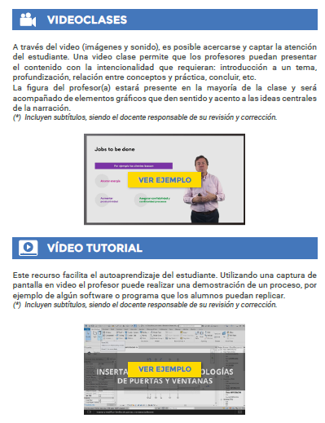
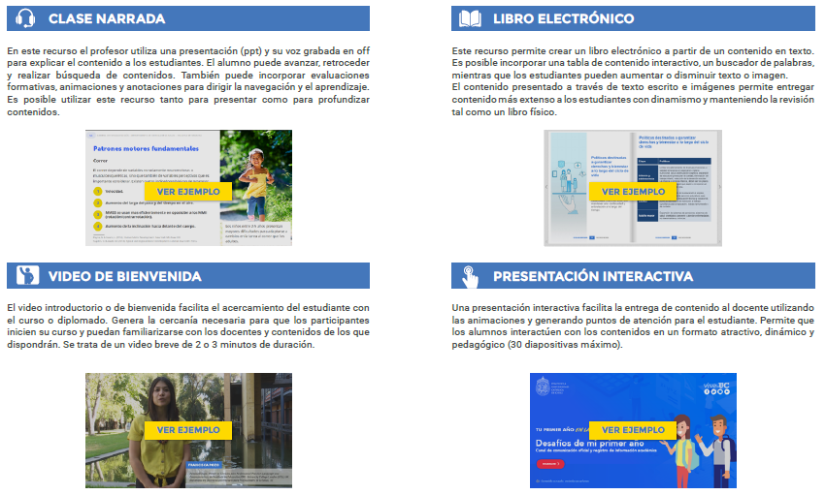
2. Recursos de Formación

Slide 15
Metodología Programa Formación Ejecutiva
Proceso de Análisis de la Información
En la primera etapa es donde se analizan los resultados de aprendizaje, la necesidad instruccional y se plantea una solución, teniendo como resultado de esta etapa una lista de las tareas a realizar durante el diseño del material educativo. Finalmente, se realiza un análisis del programa de estudio, las competencias y aprendizajes esperados.
b) Proceso de Diseño
Se crea un esquema detallado de las clases, actividades o estrategia instruccional, la planificación de la evaluación, las oportunidades de cada interacción y el flujo general del curso.
c) Proceso de Desarrollo
El propósito de esta etapa es el desarrollo, producción y entrega de todos los recursos de aprendizaje listos e implementados en plataforma.
d) Proceso de Implementación
e) Proceso Evaluación
Interacción Borrador/observaciones + Taller
Difusión / Aceptación Postulaciones / Docentes

Slide 16
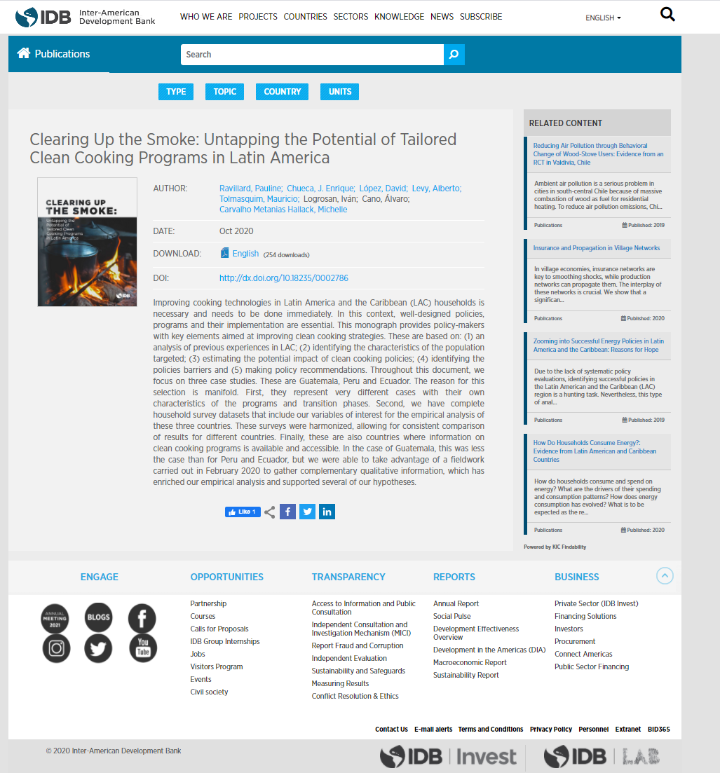
Entregables Programa Formación
Formación de 160 profesionales de organismos reguladores.
Manual: El Manual debe incluir el contenido principal del curso 1 y 2. El contenido y formato ideal del manual se presenta en los ejemplos de monografías enviados por el BID. https://publications.iadb.org/en/clearing-smoke-untapping-potential-tailored-clean-cooking-programs-latin-america. Para ello, se desarrollará un primer borrador del manual luego de ejecutados los cursos, el que será entregado para revisión y comentarios del BID antes de su aprobación final.
Notas técnicas: Para los cursos 3 y 4, se espera que el manual consista en notas técnicas enviadas como ejemplo por el BID. https://publications.iadb.org/en/implementing-net-metering-policies-latin-america-and-caribbean-design-incentives-and-best-1

Slide 17
Calendario – Programa de Formación
Trabajo de largo plazo secuencial, continuo, colaborativo, integrador y bajo un proceso de mejora continua
Horizonte de trabajo: Desde Noviembre 2020 hasta agosto 2022
Continuidad: Para lograr continuidad y coherencia desde los contenidos hasta formatos, recurso y medios de aprendizaje de los distintos cursos se procura tener al mismo equipo de trabajo para todo el programa.
Mejora continua: Los aprendizajes y mejoras del primer curso se procuran llevar a todos los cursos siguientes con interacción del equipo BID-ARIAE y EIRE.
Agenda de trabajo:
Invitación a colaborar como profesores del programa: Desde Marzo 2021
Postulación y selección de los alumnos: Julio - agosto 2021
Impartición de primer curso: Septiembre - octubre 2021
Entrega del primer manual para edición Noviembre 2021 / Editado marzo 2022
Impartición de los demás cursos: marzo-abril 2022 (2 cursos) y Julio-agosto 2022 (1 curso)
CARE: Plazos sujetos a política del CARE (Flexibilidad para el cuidado de los colaboradores trabajando en condiciones de fuerza mayor)

Slide 19
PLAN FORMATIVO ANUAL ESCUELA IBEROAMERICANA DE REGULACIÓN ELECTRICA (EIRE) Andrés Romero Director de Desarrollo andres.romero@ing.puc.cl Abril de 2021

